Slide 1
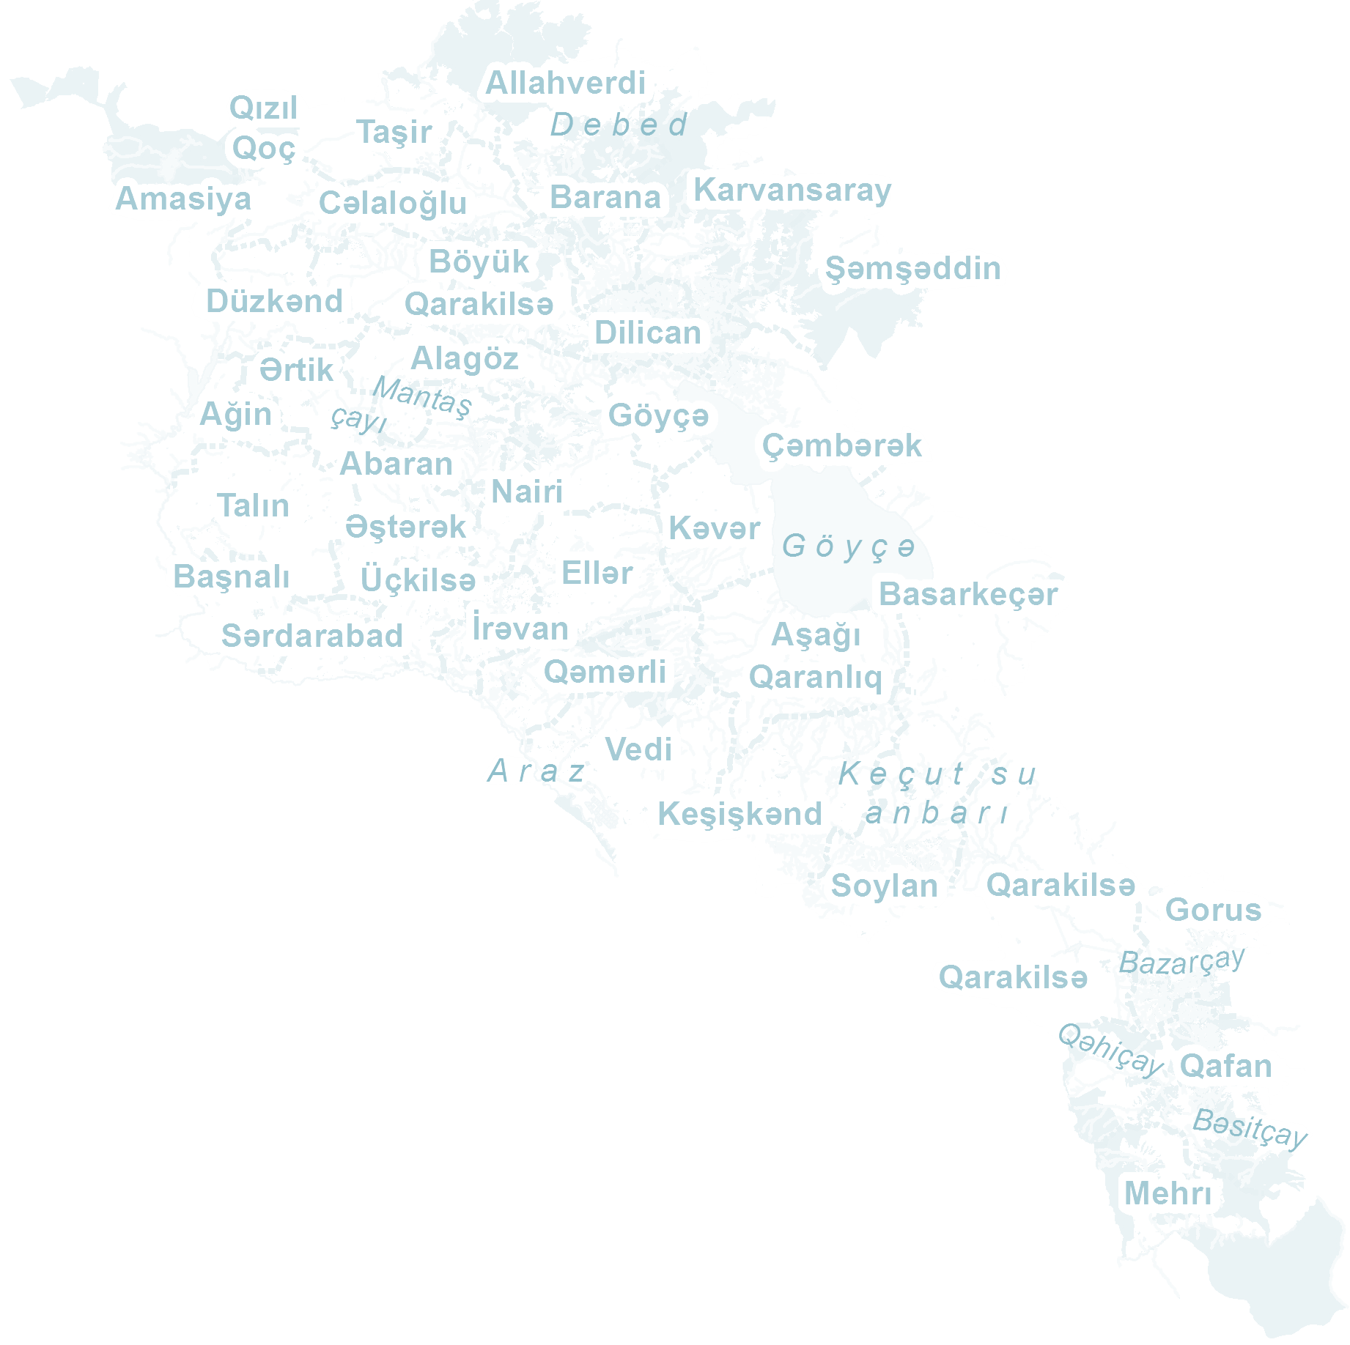




QƏRBİ AZƏRBAYCAN YADDAŞI GOMAP.AZ-DA

Slide 2
Layihə Haqqında
SİNAM şirkəti 2010-ci ildən etibarən, GoMap.Az portalı üzərindən regionun dəqiq elektron xəritəsini istifadəçilərinə üç dildə təqdim edir. Hazırda da GoMap.Az komandası elektron xəritə məlumat bazasını durmadan inkişaf etdirir və xəritəni durmadan yeniləyir və portalın funksionallığını genişləndirir.
27 sentyabr 2020-ci ildən etibarən Qarabağın müfəssəl xəritəsi portala qoyuldu və portal minlərlə istifadəçi üçün Vətən müharibəsində bələdçiyə çevrildi. 8 noyabr 2020-ci il Zəfər günündən başlayaraq isə “Qərbi Azərbaycan Yaddaşı” layihəsinə start verildi.

Slide 3
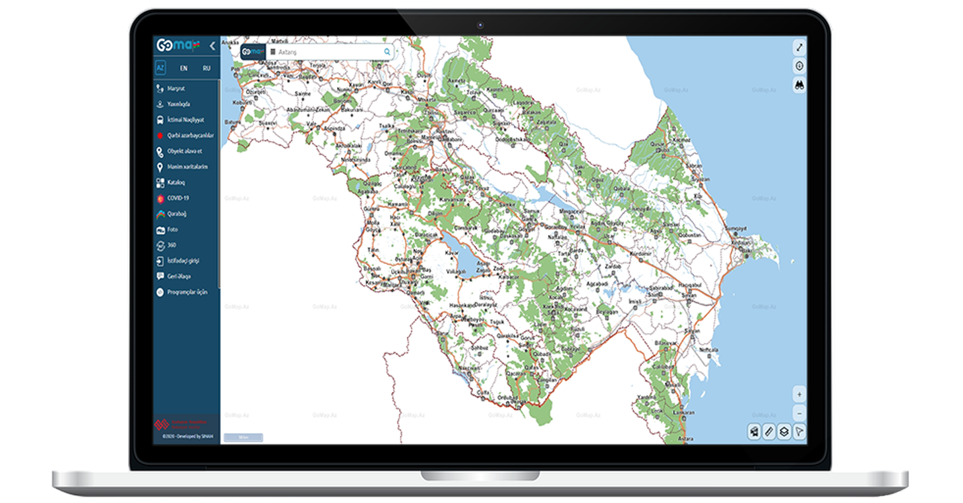
Məqsəd
Məqsədimiz Qərbi Azərbaycan (indiki Ermənistan Respublikası) ərazisindəki qədim Azərbaycan məskənlərinin tarixi adlarını bərpa etmək, vətənlərini Sovet imperiyasının və erməni millətçilərinin təzyiqi altında tərk etməyə məcbur olmuş insanların mədəni irsini və yaddaşını elektron daşıyıcılara həkk etmək, bu insanları virtual məkanda birləşdirərək milləti böyük qayıdışa hazırlamaqdır.
GoMap.Az portalı vasitəsi ilə həyata keçirilən bu layihənin əsas özəlliyi ondadır ki, burada bütün yaşayış məskənləri (şəhər, qəsəbə, kənd), tarixi yerlər, dağ zirvələri, göllər, çaylar və bulaqlar öz tarixi adları ilə, Azərbaycan dilində olan adlarla verilir və tarixi yaddaşı bərpa etmək üçün Qərbi Azərbaycan İcmasının və bu bölgə ilə bu və ya digər formada əlaqədar olan bütün soydaşlarımızın səylərini birləşdirir. Layihə XX əsr ərzində bir neçə dəfə öz tarixi yurdlarından qovulmuş soydaşlarımıza bir daha (hələlik virtual da olsa) o yerlərə səyahət etmək, Qərbi Azərbaycanda yaşadıqları şəhər və kəndlərdəki ünvanlarını paylaşmaq, o yerlərlə bağlı fotoları dərc etmək və itirilmiş insani əlaqələri bərpa etmək imkanı verir.

Slide 4
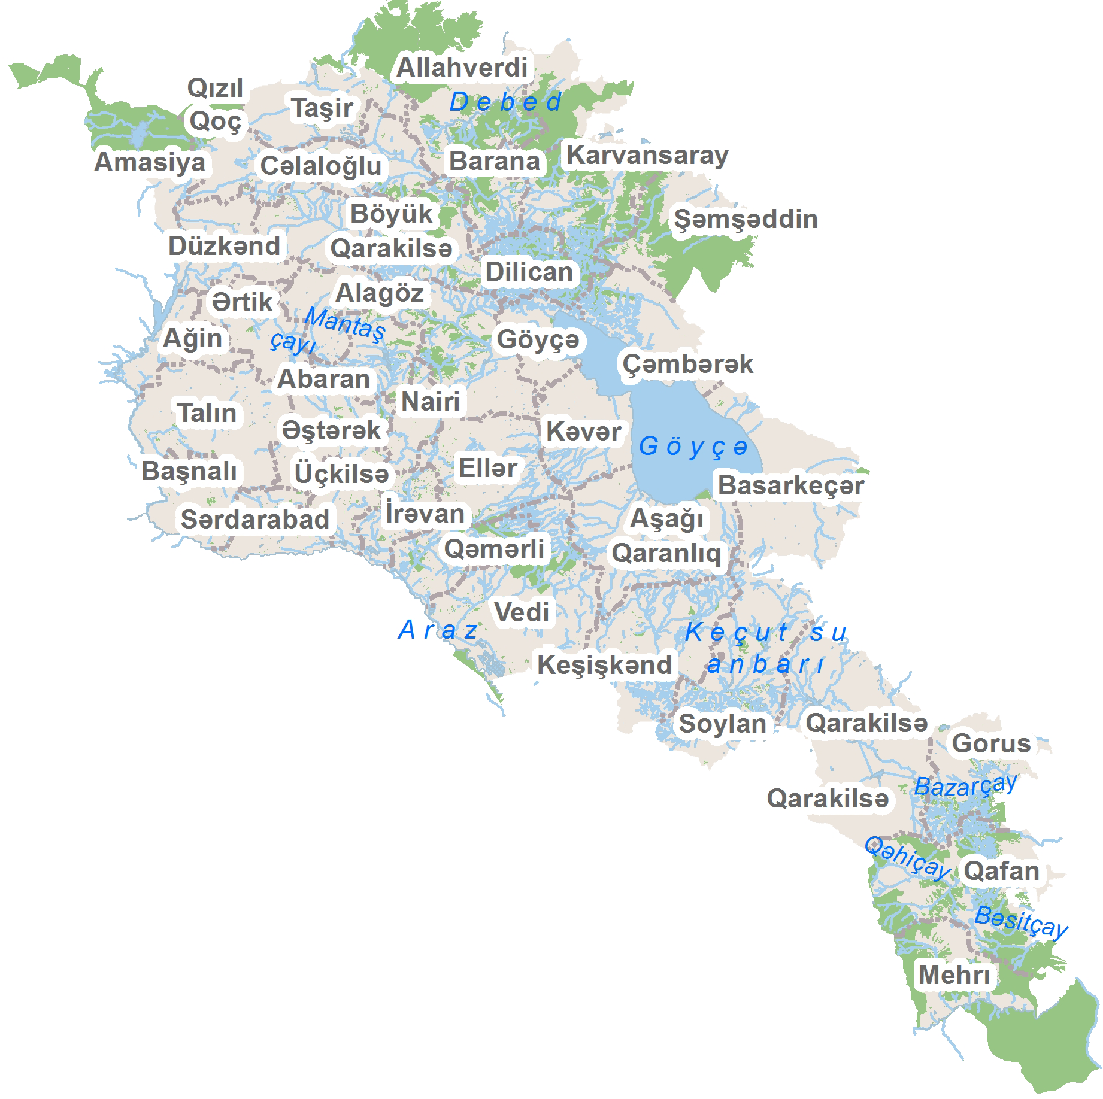
Tərəfdaşlar
Layihənin əsas ideya müəllifi, Qərbi Azərbaycan İcmasının sədri, millət vəkili, filologiya üzrə fəlsəfə doktoru, Qərbi Azərbaycanın tarixinə, mədəniyyətinə, folkloruna və toponimlərinə dair bir çox elmi əsərlərin müəllifi Əziz Ələkbərlidir. O, qədim torpaqlarımızda tarixi toponimlər və yaşayış məskənləri barədə ətraflı məlumatların toplanmasında SİNAM komandasına çox böyük yardım göstərmişdir.
Layihənin reallaşması Rəqəmsal İnkişaf və Nəqliyyat Nazirliyinin (RİNN) texniki dəstəyi sayəsində mümkün olmuşdur. RİNN həm ərazinin peyk fotoşəkillərini, həm də proqram təminatının yerləşdirilməsi üçün texniki platformanı təmin edərək layihənin qisa müddət ərzində həyata keçirilməsinə nail olmuşdur.

Slide 5





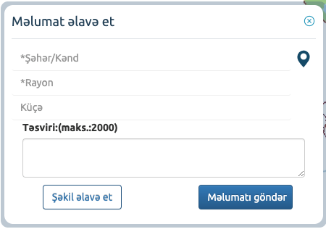


Necə İşləyir
Öncə sol paneldəki bu ikon vasitəsi ilə qeydiyyatdan keçin
“Qərbi Azərbaycan Yaddaşı“ funksionalına keçin
Yaşayış məskəninin adını klikləyərək bu yerin tarixi barədə məlumatınızı dəqiqləşdirin
Neçə azərbaycanlının bu yurdu doğma hesab etdiyini göstərən ikonu klikləməklə sizdə bu siyahıya qoşulun.
Bu düyməni klikləyib Qərbi Azərbaycandakı doğma yurdunuz və özünüz haqqında məlumatı daxil edin
Yurdunuzun yerini xəritə üzərində bu ikonu klikləməklə dəqiqləşdirin
Doğma yurdunuzu sizə andıran fotoşəkilləri bu düyməni klikləməklə paylaşın

Slide 6
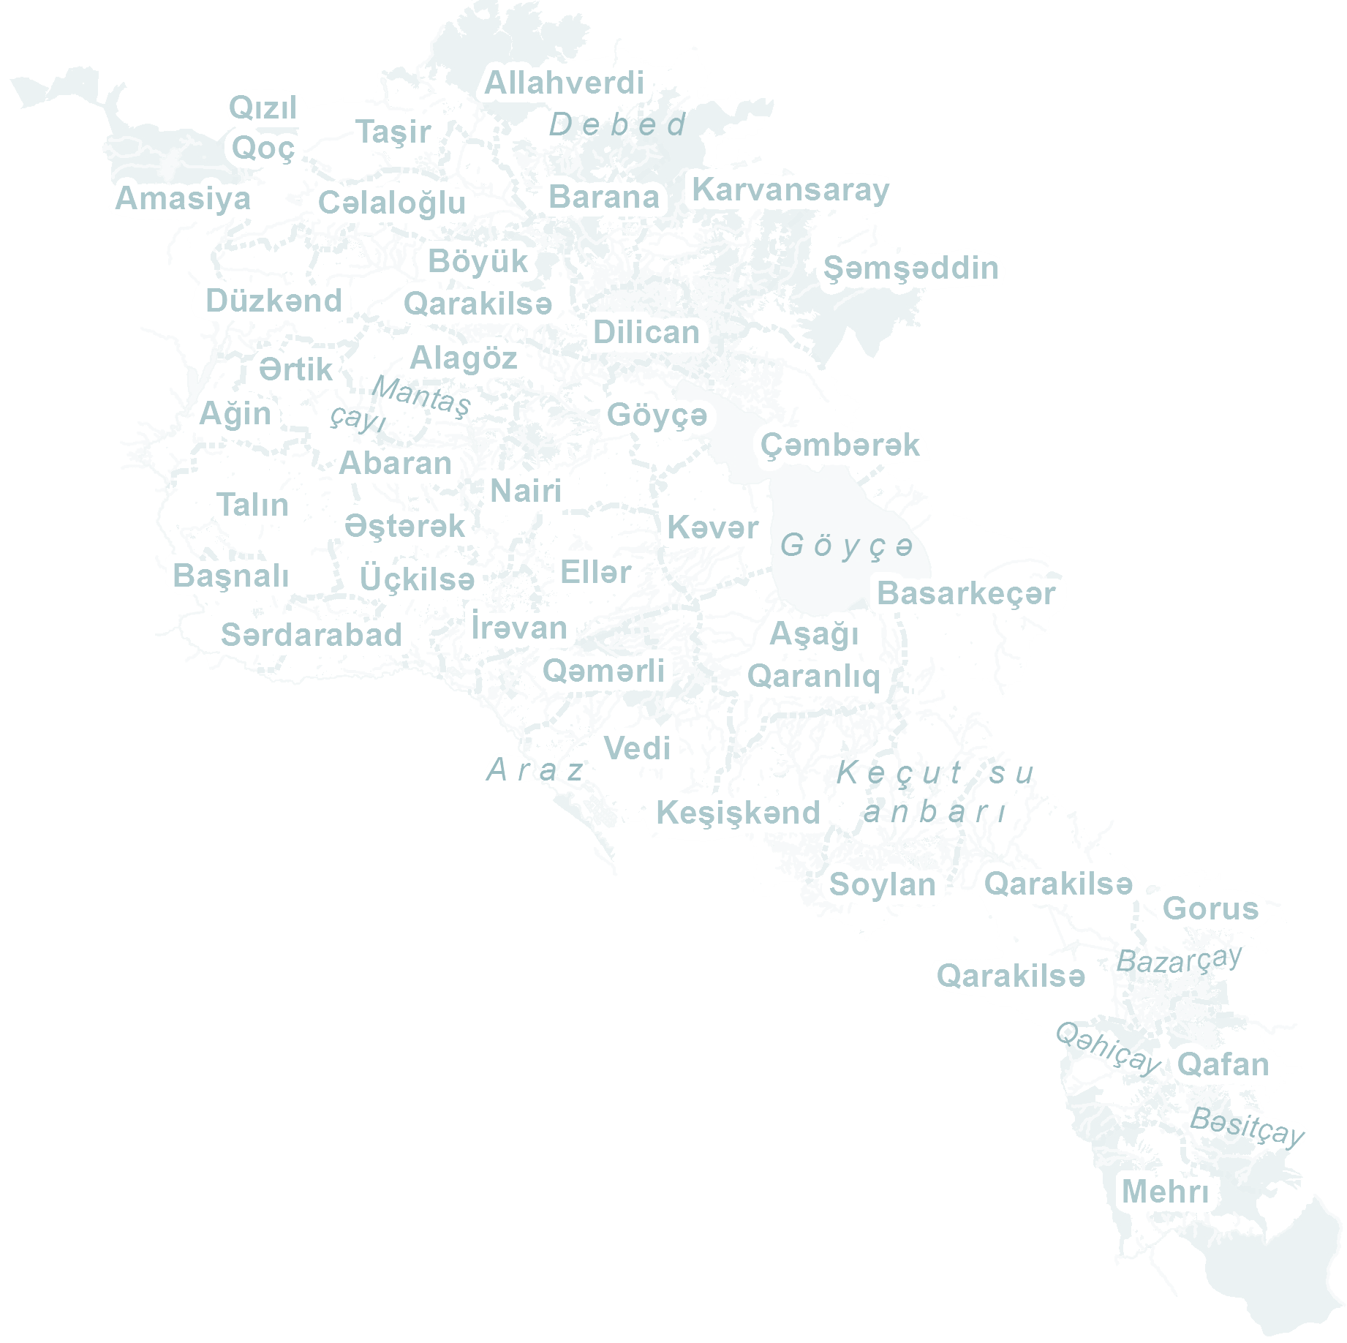
DİQQƏTİNİZ ÜÇÜN TƏŞƏKKÜRLƏR!
Notes:
6

